Slide 1
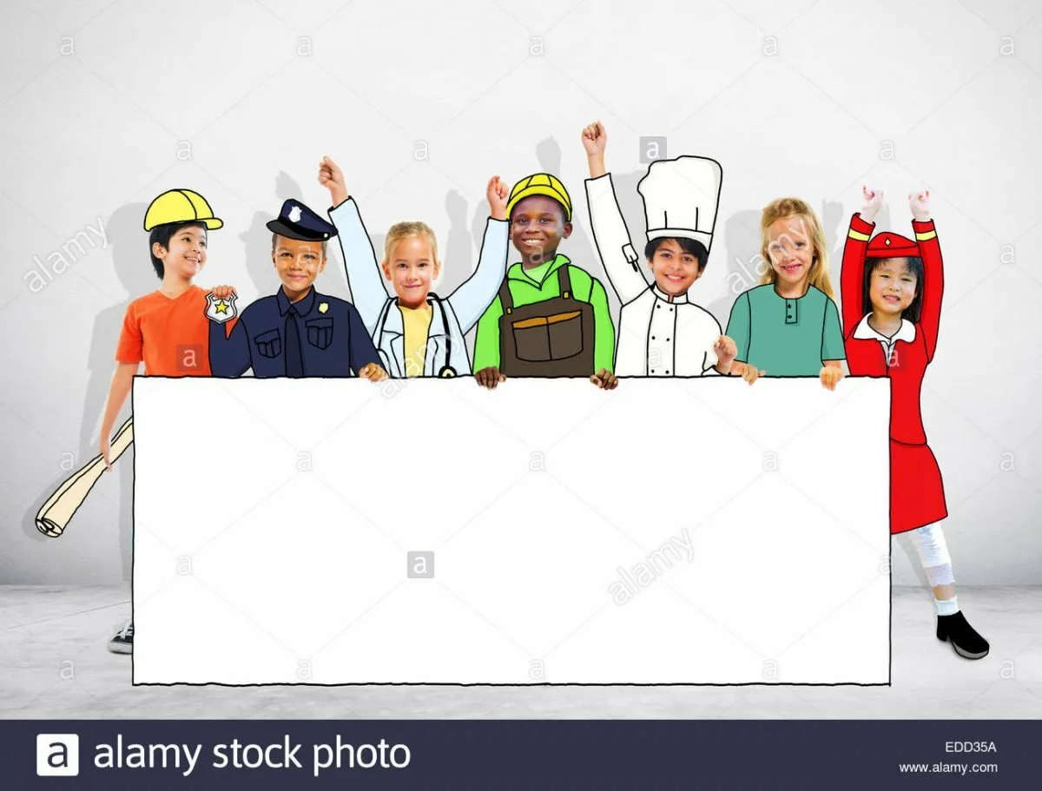
ПРОФЕССИОНАЛЬНАЯ НАВИГАЦИЯ МЛАДШИХ ШКОЛЬНИКОВ (из опыта работы) Щербатова Е.Г., учитель ГБОУ СОШ№1 г. Нефтегорска

Slide 2
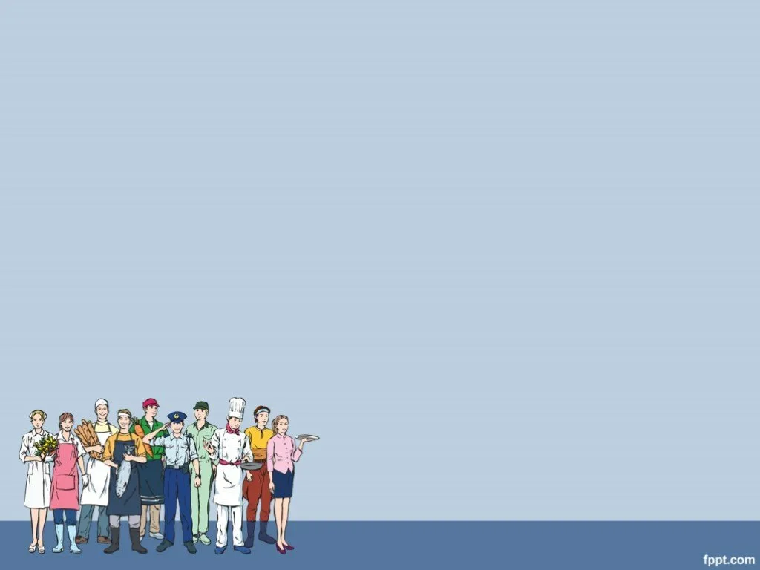
1. ПросвеЩЕНИЕ 2.Диагностика 3.Консультирование 4.Отбор 5. Адаптация
БАЗОВЫЕ КОМПОНЕНТЫ СИСТЕМЫ ПРОФОРИЕНТАЦИИ ДЕТЕЙ

Slide 5
ПРОСВЕЩЕНИЕ
в 1-4 классах
Урочная деятельность
Внеурочная деятельность
Предметные недели
Экскурсии

Slide 6
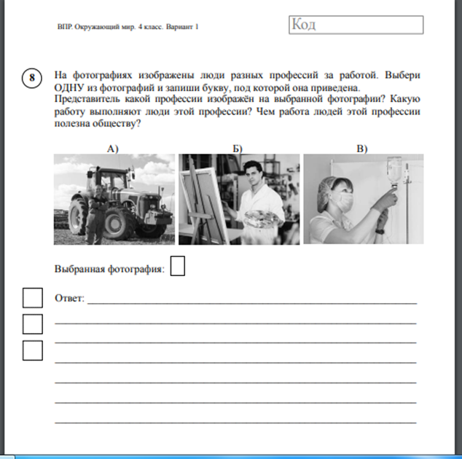

Slide 7
ПРОФЕССИОНАЛЬНАЯ НАВИГАЦИЯ МЛАДШИХ ШКОЛЬНИКОВ (из опыта работы)

Slide 9
ЯРМАРКА ПРОФЕССИЙ
Выставки
- рисунков «Мир профессий»
-сборников стихов о профессиях
-Атлас «Профессии класса»
Демонстрация экспонатов
музея «Предметы профессий»
Привлечение родителей с необычной профессией для выступления
Концерт из сценок
«Кем быть?»

Slide 10
СПАСИБО ЗА ВНИМАНИЕ

